Slide 1
Татьяна Сергеевна Горохова, заведующий кафедрой ДНиИО
Светлана Викторовна Пономарёва, старший преподаватель КДНиИО
Итоги проведения мониторинга
качества дошкольного образования в 2020 году
на территории Томской области

Slide 2
Распоряжение Департамента общего образования Томской области от 12.10.2020 №816-р «О проведении апробации Инструментария мониторинга качества дошкольного образования детей в возрасте от 0 до 3 лет
на территории Томской области в 2020 году»
Распоряжение Департамента общего образования Томской области от 12.10.2020 №815-р «О проведения мониторинга качества дошкольного образования детей в возрасте от 3 до 7 лет на территории Томской области в 2020 году»

Slide 3
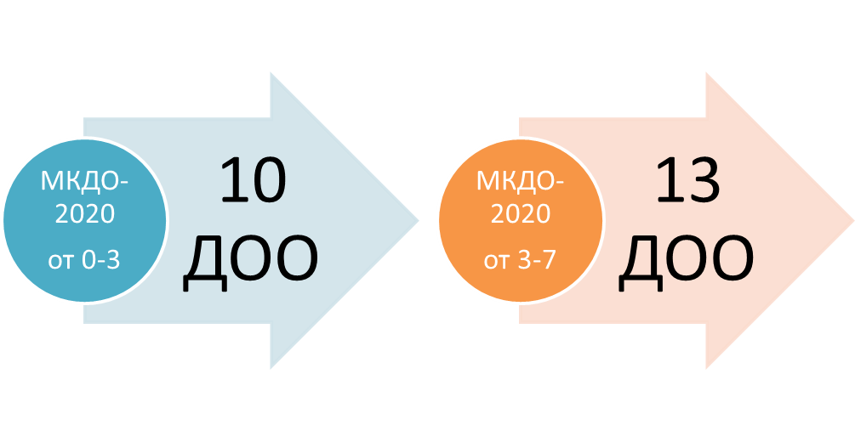
Итоги проведения мониторинга качества дошкольного образования
в 2020 году на территории Томской области
ДОО, принимавшие участие в МКДО-2020
- 6 ДОО - г. Томск;
- 1 ДОО – г. Асино;
- 3 ДОО – Томский район.
- 6 ДОО - г. Томск;
- 2 ДОО – г. Асино;
2 ДОО – Томский район;
1 ДОО – Первомайский район;
1 ДОО – Кривошеинский район;
1 ДОО – Кожевниковский район.
Notes:
На территории Томской области начиная с 2011 года открываются Ассоциации учителей-предметников. И к 2017 учебному году их 12. За 6 лет деятельности проведено более 480 педагогических событий различного уровня. Члены актива Ассоциаций это высокопрофессиональные люди, поэтому они являются экспертами ЕГЭ, ГИА, членами жюри ВСОШ, некоторые из них вошли в правление федеральных предметных Ассоциаций. В качестве перспективных задач в 2017 -2018 учебном году ставиться открытие новых Ассоциаций, привлечение активных, творческих учителей к существующим объединениям и выработка механизмов взаимодействия с федеральными, муниципальными учебно-методическими объединениями

Slide 4
Итоги проведения мониторинга качества дошкольного образования
в 2020 году на территории Томской области
В МКДО выделены 9 областей качества
- образовательные ориентиры
- образовательная программа
- содержание образовательной деятельности
- образовательный процесс
- образовательные условия
- условия получения дошкольного образования лицами с ОВЗ и инвалидами
- взаимодействие с родителями
- здоровье, безопасность
и повседневный уход
- управление и развитие
Шкалы МКДО
1. Требуется серьезная работа по повышению качества;
2. Качество стремится
к базовому;
3. Базовый уровень;
4. Хорошее качество;
5. Превосходное качество.

Slide 5
Итоги проведения мониторинга качества дошкольного образования
в 2020 году на территории Томской области
Профиль качества МКДО 0 – 3
- образовательные ориентиры
- образовательная программа
- содержание образовательной деятельности
- образовательный процесс
- образовательные условия
- условия получения дошкольного образования лицами с ОВЗ и инвалидами
- взаимодействие с родителями
- здоровье, безопасность
и повседневный уход
- управление и развитие
3,02
2,97
3,25
3,25
3,23
3,43
НП
3,48
3,45
Поддержка инициативы детей 3,61
Игра 3,61
Проектно-тематическая деятельность 2,61
Исследовательская деятельность и экспериментирование 3,17
Строительство и констр-е 3,22
Самообслуживание и элементарный бытовой труд 3,44
Использование инф.технологий 2,83
Индивидуализация образовательного процесса 3,00
МКДО 0-3
3,27

Slide 6
Итоги проведения мониторинга качества дошкольного образования
в 2020 году на территории Томской области
Профиль качества МКДО 3 – 7
- образовательные ориентиры
- образовательная программа
- содержание образовательной деятельности
- образовательный процесс
- образовательные условия
- условия получения дошкольного образования лицами с ОВЗ и инвалидами
- взаимодействие с родителями
- здоровье, безопасность
и повседневный уход
- управление и развитие
3,42
2,01
2,98
2,58
3,23
2,54
3,17
3,01
3,06
Поддержка инициативы детей 2,83
Игра 3,22
Проектно-тематическая деятельность 2,22
Исследовательская деятельность и экспериментирование 2,70
Строительство и констр-е 2,86
Самообслуживание и элементарный бытовой труд 2,86
Использование инф.технологий 2,50
Индивидуализация образовательного процесса 3,14

Slide 7
Итоги проведения мониторинга качества дошкольного образования
в 2020 году на территории Томской области
социально-коммуникативное развитие – 3,25
«Безопасное поведение» - 3,15
«Коммуникативные способности и активности» - 3,83
познавательное развитие – 3,06
«Математическое развитие» - 2,95
«Познавательные интересы, любознательность и мотивация» - 3,14
MIN
MAX
Содержание образовательной деятельности
речевое развитие – 2,97
«Речевое развитие в билингвальной и полилингвальной среде» - 2,76
«Коммуникативные способности и активности» - 3,83
художественно-эстетическое развитие – 2,58
«Изобразительное творчество» - 2,44
физическое развитие – 3,05
«Подвижные игры, физкультура и спорт» - 2,97
МКДО 3-7
2,87

Slide 8
Контакты:
г. Томск, ул. Пирогова, 10
Томский областной институт повышения квалификации
и переподготовки работников образования
Кафедра дошкольного, начального и инклюзивного образования, ауд. 226
E-mail: doshtomsk@mail.ru
Телефон: 8 (3822) 90-20-55
Татьяна Сергеевна Горохова, заведующий кафедрой дошкольного, начального и инклюзивного образования;
Светлана Викторовна Пономарёва, старший преподаватель КДНиИО
Notes:
На территории Томской области начиная с 2011 года открываются Ассоциации учителей-предметников. И к 2017 учебному году их 12. За 6 лет деятельности проведено более 480 педагогических событий различного уровня. Члены актива Ассоциаций это высокопрофессиональные люди, поэтому они являются экспертами ЕГЭ, ГИА, членами жюри ВСОШ, некоторые из них вошли в правление федеральных предметных Ассоциаций. В качестве перспективных задач в 2017 -2018 учебном году ставиться открытие новых Ассоциаций, привлечение активных, творческих учителей к существующим объединениям и выработка механизмов взаимодействия с федеральными, муниципальными учебно-методическими объединениями

